Slide 1
Software Pengolah Kata
Teknologi Informasi

Slide 2
Contoh Software Pengolah Kata
Microsoft Word (MS.Word)
Libree Office
Open Office

Slide 3
Memulai Ms.Word Membuka Microsoft Word dari Start Menu
Klik tombol Start, yang ada pada pojok kiri bawah tampilan dekstop. Saat start menu terbuka, kita akan melihat semua yang telah terinstall. Aplikasi tersebut urut berdasarkan abjad.
Scroll ke bawah dan cari aplikasi Word untuk pengguna MS Word 2019. Sedangkan untuk pengguna versi yang lebih lama cari menu Microsoft Office.
Klik aplikasi Word untuk pengguna Word 2019. Bagi pengguna versi 2016 klik Word 2016. Sedangkan untuk versi Word 2007, 2010 dan 2013 silahkan menyesuaikan dengan nama aplikasinya.
Tunggu hingga program aplikasi tampil. Saat sudah tampil maka software siap digunakan

Slide 4
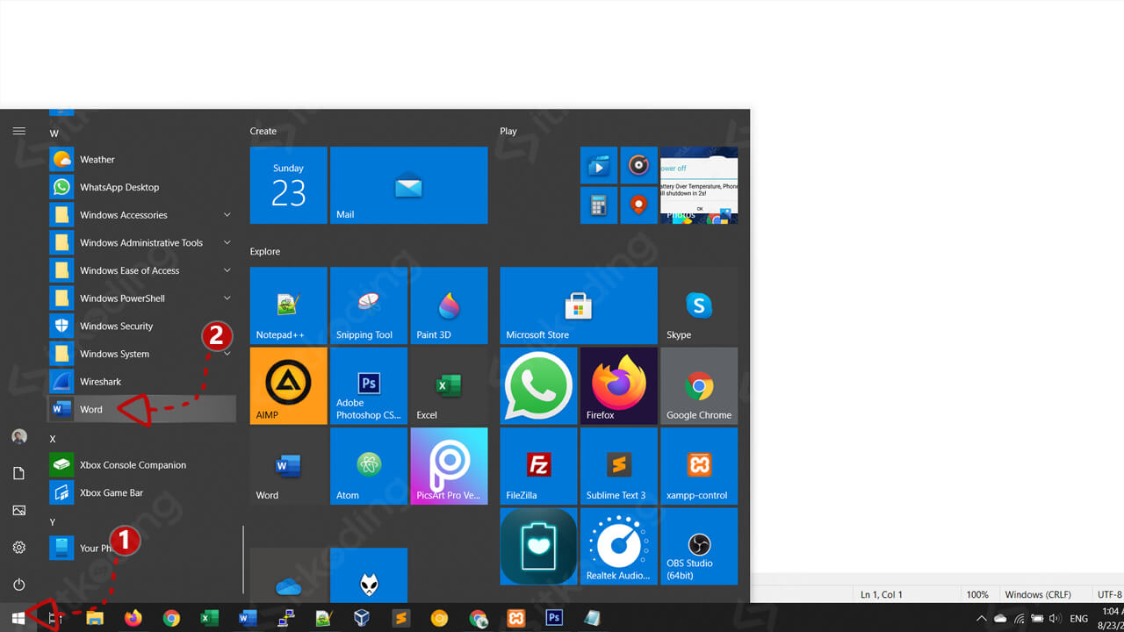
Memulai Ms.Word Membuka Microsoft Word dari Start Menu

Slide 5
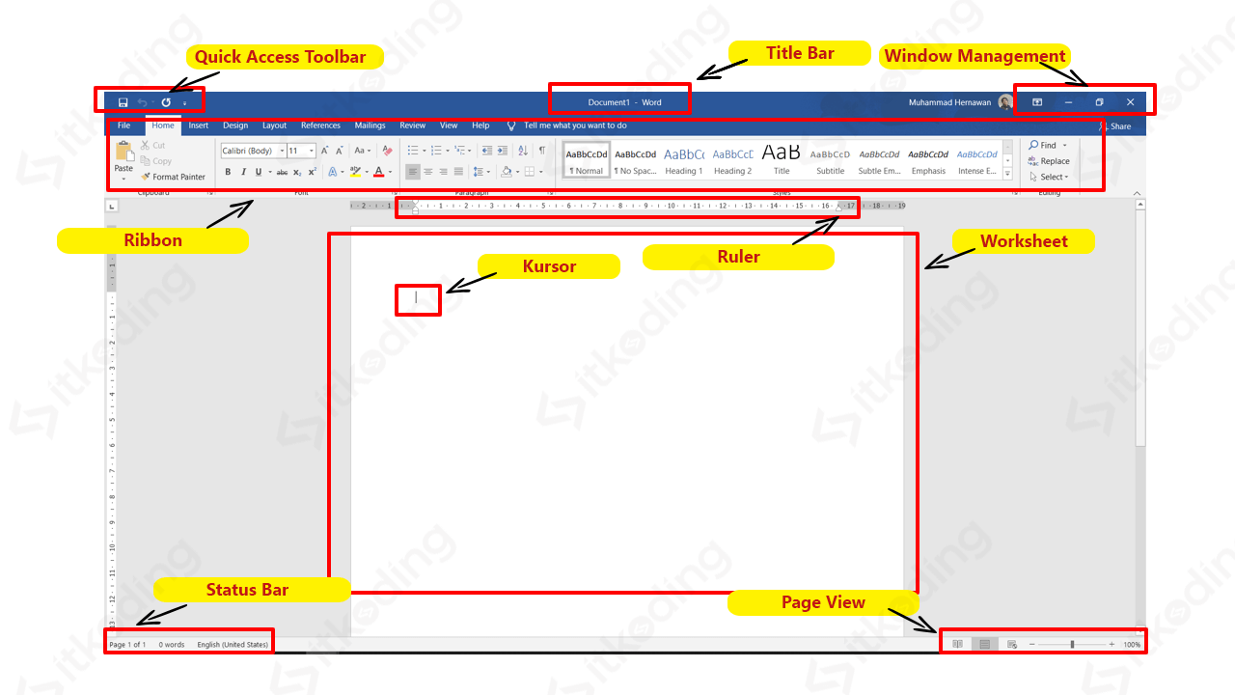
Bagian Ms. Word

Slide 6
Bagian Ms. Word Quick Access Toolbar
Toolbar akses cepat berada di pojok kiri atas jendela. Toolbar ini memiliki 3 tombol yang berbentuk icon yaitu tombol Save, Undo & Redo serta Customize Quick Access Toolbar.
Fungsi toolbar akses cepat:
Save, untuk menyimpan setiap perubahan file dokumen
Undo, untuk membatalkan/mengembalikan perubahan file dokumen yang terakhir. Terlihat tombol panah mengarah ke bawah untuk melihat setiap daftar perubahan file yang dibatalkan.
Redo, untuk mengembalikan pembatalan apabila kita telah merubah file dokumen yang terakhir.
Customize Quick Access Toolbar, untuk mengkustomisasi atau kita bebas mengatur tombol yang ada pada toolbar akses cepat sesuai dengan kebutuhan.

Slide 7
Bagian Ms. Word Title Bar
Title bar adalah bagian Microsoft Word yang berada di tengah paling atas aplikasi saat MS Word dibuka. Title bar berfungsi untuk menampilkan nama dokumen dan jenis dokumen yang sedang aktif pada bagian atas jendela aplikasi. Jika kita membuka file baru dan belum diberi nama maka dokumen akan secara default bernama Document1, Document2, dan seterusnya.
Tidak hanya itu saja, fungsi title bar yang lain juga bisa digunakan untuk memindahkan jendela aplikasi secara keseluruhan dengan cara drag and drop menggunakan mouse.

Slide 8
Bagian Ms. Word Window Management
Window Management terletak di sudut kanan atas jendela dan terdiri atas 4 tombol. Fungsi pada masing-masing tombol tersebut antara lain:
Tombol Close berfungsi untuk menutup jendela ms word
Tombol Restore Down digunakan untuk memperkecil jendela. Sedangkan tombol Maximize digunakan untuk menampilkan dan memperbesar jendela secara full.
Tombol Minimize, jika tombol ini diklik maka jendela word memperkecil dirinya dan menjadi icon aktif pada taskbar.
Ribbon Display Options, untuk menampilkan atau menyembunyikan toolbar ribbon, terdapat beberapa pilihan pengaturan yang bisa kita sesuaikan.

Slide 9
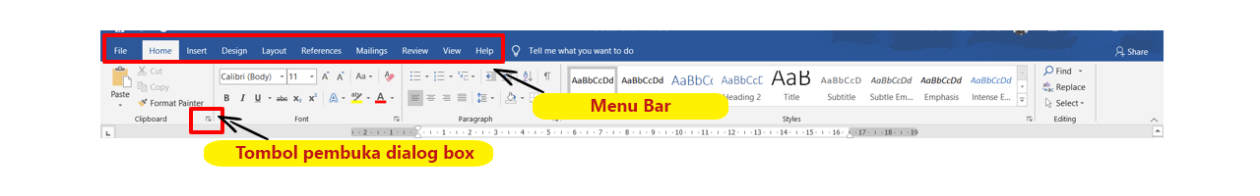
Bagian Ms. Word Ribbon
Ribbon adalah kumpulan menu bar yang memiliki tombol-tombol perintah MS Word dan telah dikelompokkan sedemikian rupa berdasarkan fungsi masing-masing untuk memudahkan penggunaannya. Fungsi ribbon adalah untuk mengelompokkan fitur-fitur dari MS Word yang kemudian ditampilkan secara teratur agar mudah diakses.
Menu bar adalah baris menu utama yang ditampilkan secara mendatar di bawah title bar. Fungsi dari menu bar adalah untuk mengelompokkan menu berdasarkan kegunaannya. Menu pada Microsoft Word secara default terdiri dari 10 menu. Yaitu menu Home, Insert, Design, Layout, References, Mailings, Review, View dan Help.
Tombol pembuka dialog box, ada beberapa menu perintah yang memiliki tombol pembuka dialog box ini. Klik pada tombol tersebut sehingga akan tampil dialog box yang berhubungan denga menu perintah tersebut.

Slide 10
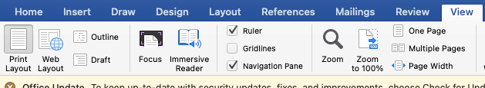
Bagian Ms. Word Ruler
Ruler adalah fitur pengukur halaman yang berfungsi untuk mengatur tata letak halaman baik itu teks maupun objek (bisa gambar, table dan lain sebagainya). Dengan memanfaatkan fitur ini kita dengan mudah bisa mengetahui dan mengatur batas halaman, tabulasi, jarak teks dengan tepi halaman maupun dengan objek lainnya.
Letak itu sendiri biasanya terdapat di atas lembar halaman (tepat di bawah ribbon). Tapi selain itu kita juga bisa menampilkan ruler di samping halaman.
Menampilkan Ruler, klik Menu View → Beri Centang Pada Pilihan Ruler

Slide 11
Bagian Ms. Word Worksheet
Jika kita membuka dokumen baru dan terlihat lembaran halaman bewarna putih itu adalah Worksheet. Worksheet biasa juga disebut sebagai lembar kerja, workspace atau teks area pada Microsoft Word. Worksheet ibarat seperti kanvas. Bagian ini merupakan tempat untuk mengetik, mengedit, menambahkan gambar dan pekerjaan lain sesuai dengan kebutuhan kita.

Slide 12
BagianMs.Word Kursor
Sebelum kita menulis di lembar dokumen yang baru, kita akan melihat tanda garis tegak yang berkedip-kedip. Letaknya berada pada kiri atas worksheet. Kursor berfungsi untuk menunjukkan posisi pengetikan atau posisi interaksi dengan layar saat ini. Ketika mengetikkan sesuatu maka teks akan keluar di lokasu kursor tersebut.
Kita bisa memindahkan kursor kita dengan menggerakkan mouse kemanapun yang kita inginkan. Misalnya untuk mengedit teks yang telah kita tulis.

Slide 13
Bagian Ms. Word Status Bar
Status bar terdapat pada bagian kiri paling bawah jendela MS Word. Fungsi status bar adalah untuk menampilkan informasi secara real time mengenai perintah yang sedang aktif pada dokumen yang sedang dibuka. Informasi tersebut antara lain:
Page … of … , menunjukkan jumlah total halaman yang sedang ditampilkan dan pada halaman berapa (kursor) anda aktif.
… Words, menunjukkan jumlah kata yang ada pada dokumen.
English (United States), yaitu Bahasa yang digunakan dalam ms word tersebut maupun sebagai pengejaan kata (spelling) terhadap teks yang diketik.

Slide 14
Bagian Ms. Word Page View
Bagian jendela yang satu ini terdapat pada pojok kanan paling bawah ms word. Letaknya sebaris dan bersebelahan dengan Status Bar. Secara default tampilan yang terlihat pada layar kita adalah tampilan print layout. Bisa kalian lihat pada gambar tersebut bahwa tampilan print layout sedang aktif.
Pada toolbar Page View ada 4 macam pilihan tampilan yang dapat kita pilih sesuai dengan kebutuhan. Masing-masing mempunyai fungsi tersendiri bagi penggunannya. Berikut lebih jelasnya apa perbedaan dari masing -masing tampilan tersebut:
Read Mode, mode ini menampilkan halaman dokumen menjadi satu tampilan terdapat 2 lembar halaman secara berdampingan seperti layaknya buku yang dijilid.
Print Layout, mode ini berfungsi untuk menunjukkan ukuran sebenarnya dari dokumen dan menampilkan tatak letak halaman. Sehingga memudahkan ketika dokumen hendak dicetak (di print).
Web Layout, mode ini berfungsi untuk menampilkan halaman dokumen seperti tampilan pada website. Halaman dokumen akan nampak melebar jika kalian memilih tampilan ini.
Slider zoom in & zoom out, untuk mengatur perbesaran atau pengecilan tampilan halaman dokumen dengan cara menyeret ke kiri untuk zoom out (atau klik tombol +) sedangkan seret ke kanan untuk zoom in (atau klik tombol -)

